Slide 1
SLDS – Sistema para Localização de Docentes/Salas
Aluno(a): Cleber Ramires
Saula Santos

Slide 2
Apresentação
Desenvolvimento de um aplicativo que consultará uma versão eletrônica da planilha de retirada de chaves das salas por professores.

Slide 3
Objetivo
Agilizar e facilitar o acesso da comunidade acadêmica as salas em que as aulas estão sendo ministradas, principalmente para os alunos que chegam atrasados para a aula.

Slide 4
Como vai funcionar ?
No momento em que a chave for retirada do Apoio Acadêmico a pessoa responsável pelas chaves lança essa informação no sistema que atualizará o app com o horário e a sala em que o servidor retirou a chave.

Slide 5
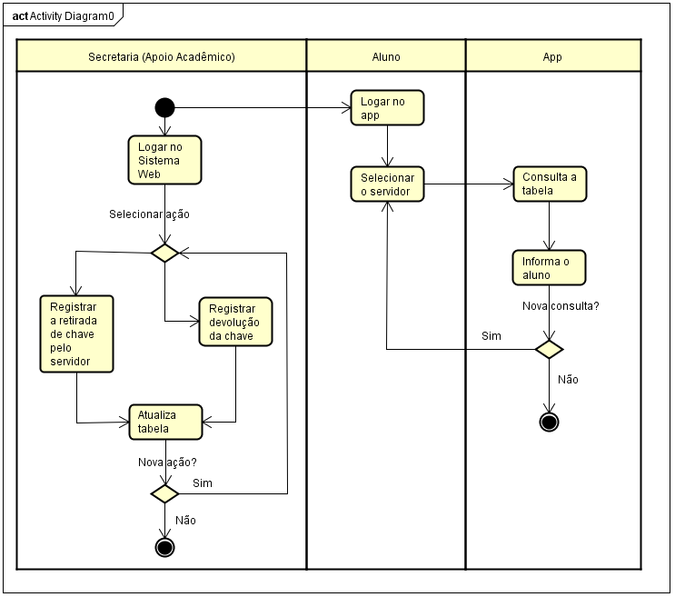
Diagrama de Atividade

Slide 6
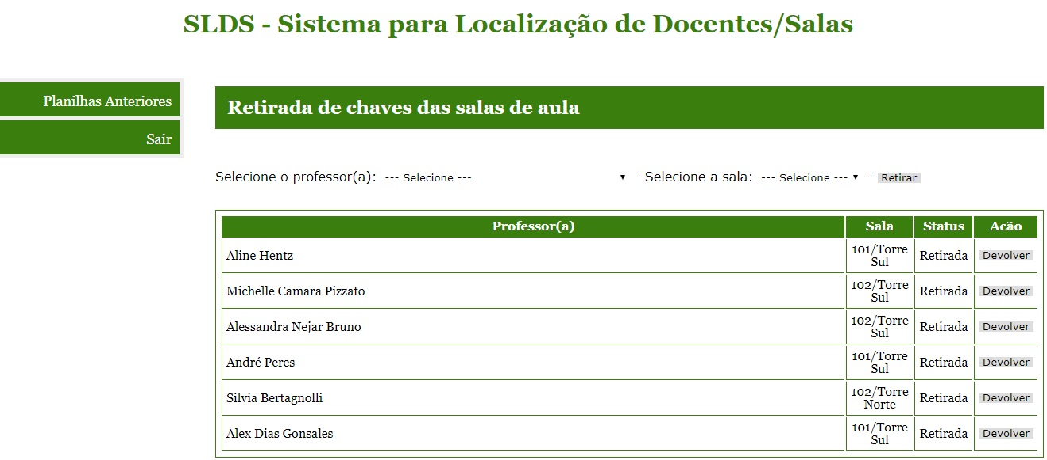
Sistema para retirada de chaves

Slide 7
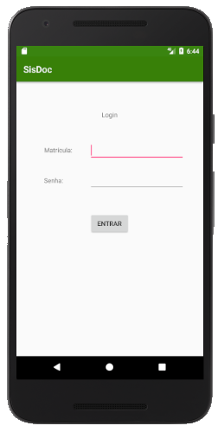
Login

Slide 8
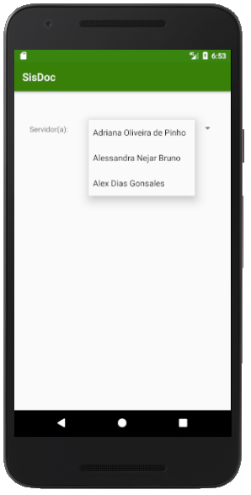
Seleciona servidor

Slide 9
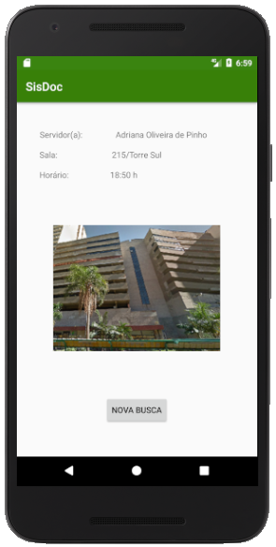
Resposta
Notes:
<number>

Slide 10
OBRIGADO!

